Slide 1
بخش های تولیدی کشاورزی

Slide 2
مقدمه
بخش های کشاورزی که از دیر بازنقش مهمی در اقتصاد داشته است،در کشورهای توسعه یافته معمولابخش اصلی دراقتصاد را داراست.بطوریکه 60تا90 درصدکل اشتغال را در برمیگیرد. کشاورزی رابعنوان نیروی محرکه رشداقتصادی در مراحل اولیه ی رشداقتصادی دانسته اندو در مراحل بعدی رشد5نقش عمده برای کشاورزی در نظرگرفته اند:
تامین درامد
ایجاداشتغال(19%درایران)
تامین غذا
ایجادبازار
ارزآوری

Slide 3
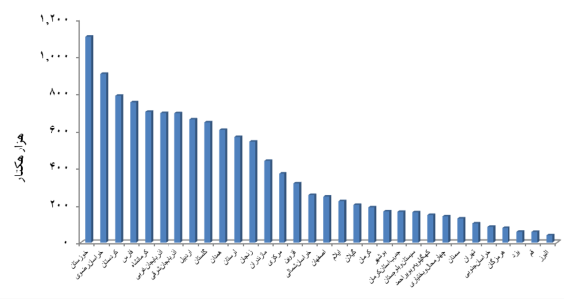
وضعیت محصولات زراعی در کشور
سطح
سطح برداشت کل محصولات زراعی درسال زراعی 91-92حدود12.2میلیون هکتاربوده است. که از این مقدار52.1درصدسهم اراضی با کشت آبی و47.9درصدسهم اراضی باکشت دیم بوده است.

Slide 4
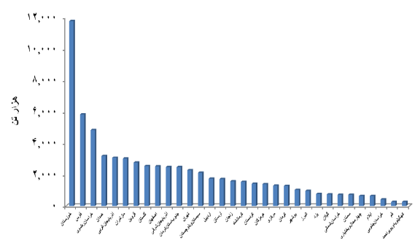
میزان تولید
ازکل اراضی برداشت شده در سال زراعی91-92تقریبا68.07میلیون تن محصول زراعی برداشت شده است. که ازاین مقدار90.97درصد سهم اراضی باکشت آبی و9.03سهم اراضی با کشت دیم بوده است.

Slide 5
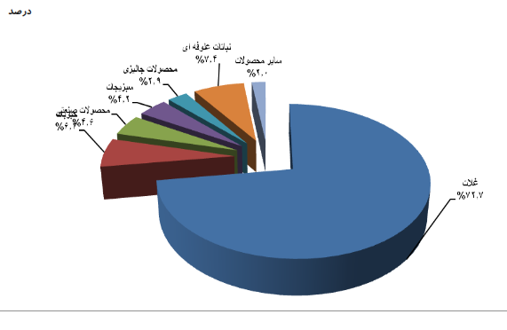
وضعیت گروه محصولات در کل کشور
درسال زراعی91-92ازحدود12.2میلیون هکتارسطح برداشت محصولات زراعی،سهم گروه های محصولات کشاورزی به قرار زیر است.

Slide 6
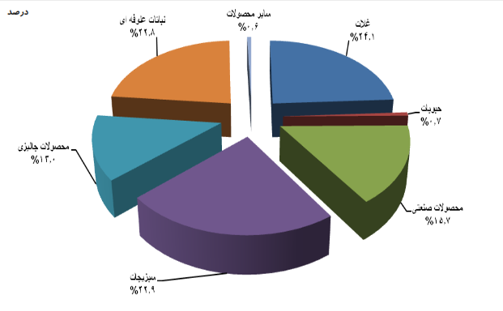
میزان تولید
از مجموع 68.7میلیون تن محصولات زراعی برداشت شده در سال زراعی 91-92 سهم گروه های محصولات زراعی به قرار زیر است:

Slide 7
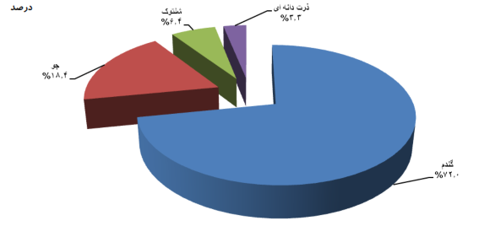
گروه غلات
در سال زراعی 91-92ازحدود12.2میلیون هکتارسطح برداشت محصولات زراعی حدود8.9میلیون هکتارمعادل 72.7درصدبه غلات اختصاص داشته است. که ازاین مقدار44.7درصدمربوط به اراضی با کشت آبی و55.3درصد بقیه بصورت کشت دیم بوده است.
بیشترین سطح برداشت:
خوزستان:9.61درصد
کردستان:7.12درصد
کرمانشاه:6.69درصد
فارس:6.38درص
جمعا:29.8درصد

Slide 8
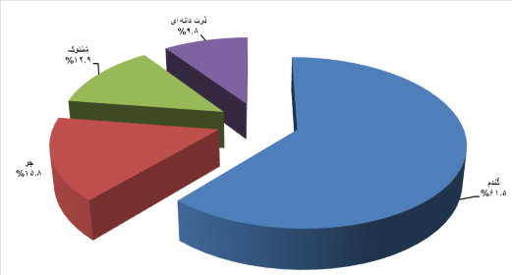
ازمیزان 68.07میلیون تن محصولات زراعی برداشت شده در سال زراعی91-92 مقدار16.4میلیون تن معادل24.1درصدسهم غلات بوده است. که از این مقدار77.1 درصداز اراضی باکشت آبی و22.9درصد بقیه از اراضی باکشت دیم حاصل شده است.که حدود 36.36درصداز تولیدغلات کشور در4استان خوزستان،فارس،مازندران وکرمانشاه تولیدشده است.

Slide 9
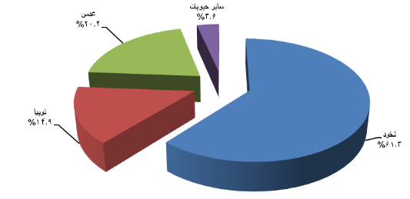
وضعیت حبوبات در کشور
سطح
درسال زراعی 91-92حدود770هزارهکتارمعادل6.3درصدسطح برداشت محصولات زراعی به حبوبات اختصاص یافت. که حدود20.2درصد بصورت کشت ابی و79.8درصدبصورت کشت دیم صورت گرفت. بیشترین سطح برداشتبه استان های لرستان،کردستان وآذربایجان شرقی تعلق داشت.

Slide 10
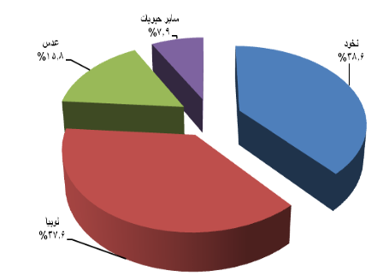
میزان تولید
میزان حبوبات تولید شده در سال زراعی 91-92حدود505هزارتن می باشدکه از این مقدار 48.1درصد بصورت اراضی با کشت آبی و 51.9 درصد بصورت اراضی با کشت دیم بوده است.

Slide 11
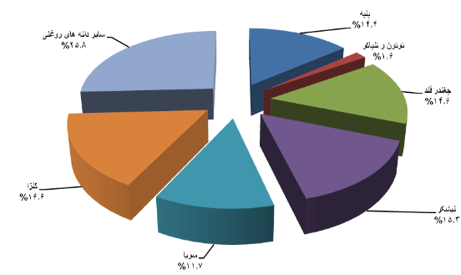
وضعیت محصولات صنعتی درکشور
سطح برداشت
در سال زراعی 91-92محصولات صنعتی با سطح برداشت حدود 565هزارهکتارمعادل4.62درصد ازکل سطح برداشت محصولات زراعی را بخود اختصاص داد. که از این مقدار83.7درصدبصورت کشت آبی و16.3درصدبصورت کشت دیم بوده است.
68.3درصددر استان های
خوزستان،گلستان،فارس،
خراسان رضوی،مازندران
وآذربایجان شرقی تولیدشده
است.

Slide 12
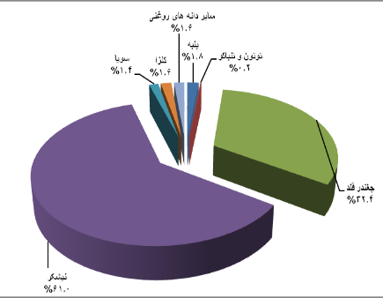
میزان تولید
درسال زراعی 91-92ازکل میزان تولید محصولات زراعی حدود10.7میلیون تن معادل 15.73درصد متعلق به محصولات صنعتی است که 98.9درصدسهم اراضی باکشت آبی و1.08درصدمتعلق به اراضی با کشت دیم است. حدود 81.13درصدازکل میزان تولید شده در استانهای خوزستان،آذربایجان غربی وخراسان رضوی تولید شده است.

Slide 13
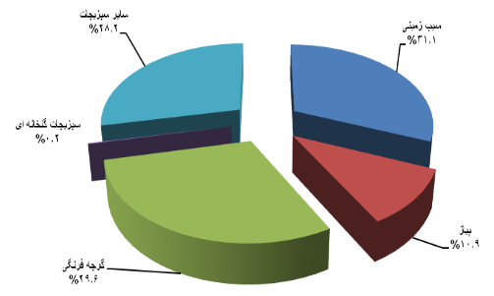
وضعیت سبزیجات:
سطح برداشت
درسال زراعی91-92حدود510هزارهکتارمعادل 4.2درصدازسطح برداشت اراضی محصولات زراعی به گروه سبزیجات اختصاص داشته که ازاین مقدار92.38درصدبه کشت آبی و7.62درصدبه کشت دیم اختصاص داشت.

Slide 14
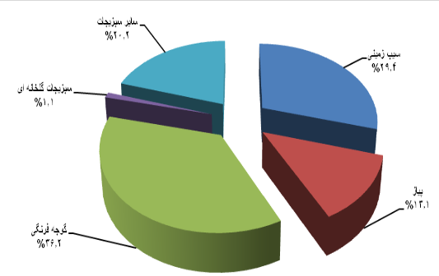
میزان تولید
میزان تولیدگروه سبزیجات 15.6میلیون تن معادل 22.94درصدازکل میزان تولید محصولات زراعی میباشد که از این مقدار96.2درصدسهم اراضی باکشت آبی و3.8 درصدسهم اراضی باکشت دیم است.

Slide 15
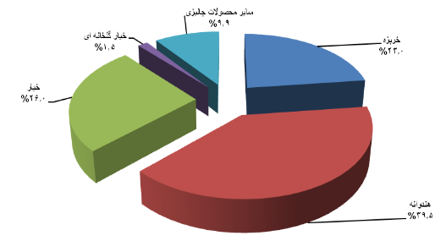
وضعیت محصولات جالیزی
سطح برداشت
حدود352هزارهکتارمعادل 2.88درصدازسطح برداشت اراضی کشوربه محصولات جالیزی اختصاص داشته است که ازاین مقدار95.3درصدسهم اراضی باکشت آبی و4.7 درصدسهم اراضی با کشت دیم است.

Slide 16
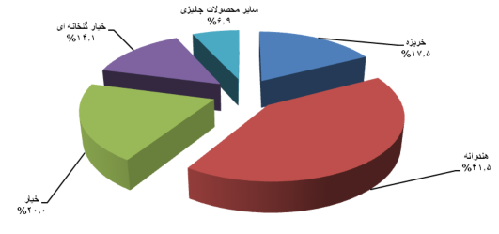
میزان تولید
کل میزان محصولات جالیزی تولیدشده 8.87میلیون تن معادل 13درصد میباشدکه از این مقدار98.9درصد سهم اراضی با کشت آبی و1.1درصد سهم اراضی باکشت دیم میباشد.

Slide 17
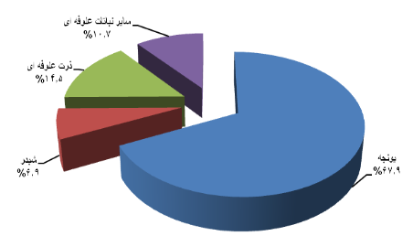
وضعیت نباتات علوفه ای
سطح برداشت
حدود901هزارهکتارمعادل 7.37درصدازسطح برداشت شده محصولات زراعی بع نباتات علوفه ای اختصاص داشته است که ازاین مقدارحدود85.9درصد سهم کشت آبی و14.1 درصد سهم کشت دیم است.

Slide 18
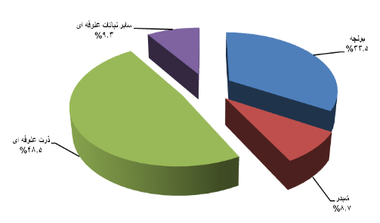
میزان تولید
کل میزان تولیدنباتات علوفه ای حدود15.6میلیون تن معادل 22.8درصداز کل میزان تولید محصولات زراعی است.که ازاین مقدارحدود91.69درصدسهم کشت آبی و8.31درصد سهم کشت دیم است.

Slide 19
رتبه تولید محصولات کشاورزی ایران نسبت به جهان در سال 1390
رتبه | محصول
1 | زعفران،پسته،خاویار، زرشک
2 | زردالو،خرما
3 | هندوانه،گیلاس،طالبی،خیار
4 | میوه جات،به،بادام،گردو
5 | سبزیجات ،نخود،رازیانه
6 | آجیل،گوجه فرنگی
7 | انگور،پیاز،آلبالو،کیوی
8 | ادویه جات،هلو،نارنگی،لیمو، پرتقال،کدو
9 | عدس
10 | خرمالو،چای،عسل

Slide 20
ارزش تجارت محصولات غذایی وکشاورزی در ایران
ارزش تجارت محصولات غذایی و کشاورزی ایران در سال 1392-1391 بالغ بر ۱۸ میلیارد و ۴۱۲ میلیون دلار بوده و از این مقدار ۵٫۲ میلیارد دلار مربوط به صادرات غذایی و کشاورزی و ۱۳ میلیارد و ۲۱۴ میلیون دلار نیز مربوط به واردات محصولات غذایی و کشاورزی کشور بوده است.

Slide 21
10محصول عمده صادراتی و وارداتی در ایران درسال 91-92
ردیف | صادرات | واردات
1 | انواع پسته خندان | برنج
2 | مغزپسته | کنجاله سویا
3 | ماست | دانه ذرت دامی
4 | بستنی وسایرشربت های یخ زده | دانه سخت گندم
5 | شیرینی وشکلات سفیدبدون کاکائو | شکرتصفیه نشده
6 | تیزابی بی دانه انگورخشک کرده | روغن خام سویا
7 | هندوانه | پالم اولئین
8 | رب گوجه فرنگی | قطعات گوشت بی استخوان یخ زده ازنوع گاو
9 | بیسکوئیت هایی که مواد شیرین کننده افزوده اند | موزسبزتازه یا خشک کرده
10 | پنیر | کره بسته بندی شده

Slide 22
ماشین الات وکالاهای واسطه
به تدریج بادگرگون شدن کشاورزی درایران استفاده از کالاهای واسطه وماشین آلات افزایش یافت. پایین بودنهزینه استفاده از ماشین الات درمقابلاستفاده ازنیروی کار، کیفیت مطلوب ترعملیات ومحصولات حاصل از آن ومدیریت سهل ترماشین الات،مکانیزاسیون راجزئی جداناپذیرازکشاورزی نموده است.
میزان موجودی تراکتور از 389536دستگاه در سال 91 به 415033 دستگاه در سال92 افزایش یافت. که در حدود 6.5 درصد رشد داشته است.
میزان موجودی کمباین غلات از 14608 در سال 91 به 14842 درسال 92 افزایش یافت که در حدود 1.6درصد رشد داشته است.
میزان موجودی تیلراز 155548در سال 91 به 155632درسال 92 افزایش یافت که در حدود 0.1 درصد رشد داشته است.
میزان فروش انواع سموم 1886تن در سال91به724تن درسال 92 کاهش یافت. (62%کاهش)
میزان فروش بذر اصلاح شده از31638درسال91به 32090درسال92افزایش یافت که حدود1.4درصد رشد داشته است.

Slide 23
دامپروری
منظوراز دامپروی پرورش دام سبک (گوسفند وبز) وسنگین (گاو وشتر) است که ممکن است به صورت صنعتی وسنتی انجام شود.
دامپروری سنتی :از حداقل امکانات و تجهیزات برخوردار است ودر این شیوه نگاه بهره بردار، نگاه معیشتی به دام است.
دامپروری صنعتی :به نگهداری و پرورش انواع دام های اهلی با استفاده از شیوه های پیشرفته دانش دامپروری و ساختمان ها و تاسیسات مناسب گفته می شود.
فرایند تولید دامداری ها به تدریج به سمت صنعتی شدن پیش می رود ، بیش از ۷۰% درصد شیر و گوشت مورد نیاز کشور را دامداری های سنتی و خرد روستایی تأمین می کنند و سهم دامداریهای صنعتی کمتر از ۳۰% درصد است.

Slide 24
تفاوت دامپروری سنتی وصنعتی
در دامداری های سنتی، سرمایه گذاری فقط در دام است و ریسک سرمایه گذاری در سنتی ها پایین تر از دامداری های صنعتی است.
در دامداری های صنعتی با توجه به این که دام به صورت متمرکز پرورش داده می شود، آسیب پذیری بیشتر است و رعایت یک سری اصول و فنون و دانش را می طلبد که این خود از موانع رشد دامداری های صنعتی است.

Slide 25
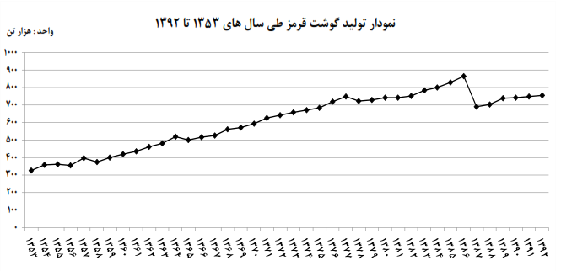
گوشت قرمز
تولیدگوشت قرمزاز327هزارتن درسال1353بامتوسط نرخ رشدسالیانه 3.34درصدبه 8268هزارتن در سال 1392افزایش یافته است. بررسی تولیدگوشت قرمزدرکشورطی 4 دهه(1353لغایت1392)نشان میدهدکه میزان تولیدگوشت درسال92نسبت به سال53 از رشدی معادل131درصدبرخوردارشده است. اماتولیدگوشت درسال92 نسبت به سال91 ازرشدی معادل 1.1برخورداربوده است.

Slide 26
میزان گوشت وارداتی ایران در سال 91، 167هزارتن بوده است که در سال 92 به 228 هزارتن افزایش یافت.
درسال 1393، حدود 23.2 هزارتن گوسفندزنده صادرشدکه ارزش این حجم صادرات حدود 115.3 میلیون دلار بوده است. میزان 18.9 هزارتن پوست گوسفندوبره صادرشده که ارزشی معادل 88.5 میلیون دلاردربرداشت.

Slide 27
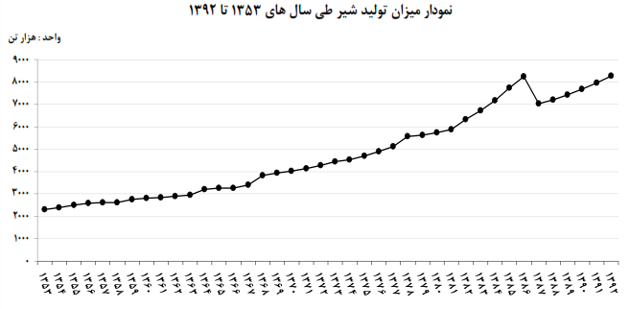
شیر
میزان تولیدشیردر سال 92معادل 8268 هزارتن بودکه نسبت به سال 91، 4درصدرشد داشته است. بررسی روند تولیدشیردرسال 92نسبت به سال53 ازرشدی معادل259.5 برخوردارشده است. سهم ایران درتولیدلبنیات جهانی یک درصداست.

Slide 28
مرغداری
صنعت مرغداری کشوربا11هزارمیلیاردگردش مالی جایگاه ویزه ای دراقتصادکشورو تولیدگوشت مرغ وتخم مرغ دارد. تولیدگوشت مرغ از 110هزارتن درسال53بامتوسط نرخ رشدسالانه 7.67درصدبه 1967هزارتن درسال92افزایش یافت. وتولیدتخم مرغ از 144هزارتن درسال53بامتوسط نرخ رشدسالیانه 4.79 درصدبه 893 هزارتن در سال 92 رسید.
میزان تولید گوشت مرغ در سال 92 نسبت به سال 91، 5.1 درصد رشد داشته است.
سرانه مصرف گوشت مرغ در ایران 2برابرسرانه مصرف جهانی است.مصرف سرانه هرایرانی 25گیلوگرم درحالیکه سرانه مصرف جهانی 11.5 کیلوگرم است.

Slide 29
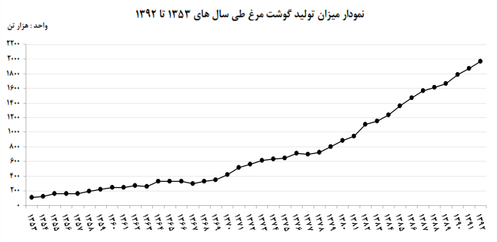
بررسی روند تولیدگوشت مرغ طی 4دهه (1353لغایت1392)نشان میدهد که میزان تولیدگوشت مرغ در سال 92 نسبت به سال 53 ازرشدی معادل 1688 درصدی برخورداربوده است.

Slide 30
صادرات گوشت مرغ وخروس در سال 93، 43 هزارتن بودکه ارزشی معادل 85.8 میلیون دلار بوده است.
در سال 93صادرات مرغ نسبت به سال 92 ازنظر وزنی 171.66 و از نظرارزش معادل 172درصد افزایش داشته است.
میزان تولید تخم مرغ در سال 92نسبت به سال 91، حدود 2.2 درصدکاهش داشته است.
بررس روندتولیدتخم مرغ طی 4 دهه (1353لغایت1392) نشان میدهدکه میزان تولید تخم مرغ در سال 92نسبت به سال 53 از رشدی معادل 520 درصدبرخوردارشده است.

Slide 32
تولیدعسل
میزان تولید عسل در سال 92 نسبت به سال 91 معادل 4.9درصد افزایش داشته است. بررسی روند تولیدعسل طی 4دهه نشان میدهد که میزان عسل تولید شده در سال 92 نسبت به سال 53 از رشدی معادل 1143درصدبرخوردار بوده است.
تولید عسل در سال 93 بین 5تا 10 درصد رشد داشته است.
سرانه مصرف عسل برای هر ایرانی 960 گرم است که بالاتر از میانگین جهانی، 220 گرم است.
میزان صادرات عسل در سال 93حدود 4 هزارتن اعلام شده است.

Slide 34
آبزی پروری
ماهی گیری فعالیت اقتصادی ویژه ای است که تنهاهزینه های مرحله ی برداشت آن در سرمایه گذاری مطرح است. چراکه دیگرهزینه ها را طبیعت میپردازدو ازاین نظراقتصادی ترین شکل تولید پروتئین است.
سهم پرورش آبزیان از پروتئین در سال 1950 میلادی در دنیا کمتر از 10 درصد بوده، در حالی که پرورش آبزیان امروز به 50 درصد رسیده است و این موضوع حاکی از آن است که آبزی‌پروری نقش عمده‌ای در تولید غذا در دنیا دارد. قاره آسیا منبع اصلی تولید ماهی و آبزیان پرورشی است و حدود 88.5 درصد از تولید ماهیان پرورشی در این قاره انجام می‌گیرد و از کل تولید محصولات شیلاتی در سال فوق، بیش از 163.2 میلیون تن (معادل 86.2 درصد) به‌عنوان غذای انسانی، 16.3 میلیون تن (10.3 درصد) خوراک دامی و 5.4 میلیون تن (3.5 درصد) برای سایر موارد به مصرف رسیده است.
علی‌رغم افزایش 1.6 درصدی رشد جمعیت جهان در سه دهه گذشته تقریبا مصرف آبزیان نزدیک به 4 درصد رشد داشته است و مصرف سرانه آبزیان هم در طول سه دهه از 10 کیلوگرم به 19 کیلوگرم افزایش یافته است.

Slide 35
در سال 92 سرانه مصرف آبزیان به 8.5 کیلوگرم رسید که علیرغم این افزایش هنوز هم مصرف سرانه آبزیان در کشور از نصف متوسط جهانی کمتر است.
در سال 92 سرانه مصرف آبزیان به 8.5 کیلوگرم رسید که علیرغم این افزایش هنوز هم مصرف سرانه آبزیان در کشور از نصف متوسط جهانی کمتر است.
درحال حاضر16درصدماهی قزل آلای جهان توسط ایران تولیدو روانه بازار میشود.
ایران رتبه نخست جهانی رادر امر تولیدماهی درآبهای شیرین داردبطوریکه 140هزار تن ماهی قزل آلاتولیدوروانه بازار میشود.
درسال 93 تولیدمیگودر ایران نسبت به سال 92 حدود65% رشد داشته است.
ایران در سال 2011 با 0.4 درصد از کل آبزی‌پروری جهان رتبه بیستم را داشته است که در سال 2012 با 0.44 درصد از کل تولید جهان به رتبه 18 صعود کرده است.

Slide 37
چالش ها وتنگناها
محدودیت منابع آبی
سنتی بودن ساختاربازار آبزیان و ناتوانی در بازاریابی تولید
ناهماهنگی سازمان های دست اندرکاردر پشتیبانی از آبزی پروری
ناتوانی درمدیریت وحفاظت منابع آبزی
افزایش بی رویه وخارج از کنترل منابع آلاینده های نفتی، شهری، صنعتی
وجود ناوگان صیادی (شاغلین در صید) فراترازتوان بیولوژیکی دریا

Slide 38
نتیجه گیری
نتایج حاصل ازمطالعات نشان میدهدکه با وجود اهمیت این بخش در صادرات غیرنفتی، سهم بخش کشاورزی در تولیدملی، سرمایه گذاری خارجی و اشتغال قابل توجه نمی باشد که از دلایل این امرپایین بودن سهم سرمایه گذاری دربخش کشاورزی در مقایسه باسایر بخش ها می باشد. بنابراین پیشنهاد میشودکه تمهیدات لازم جهت جذب بیشتر سرمایه در این بخش فراهم شود. معافیت های مالیاتی، مشوق های تولید(بصورت یارانه)، تسهیلات بانکی ارزان همراه بانظارت دقیق، ارائه مشاهده های فنی وعلمی، توسعه مجتمع های کشت و صنعت، گسترش صنایع تبدیلی برای محصولات کشاورزی و بازارهای داخلی و خارجی مجصولات میتوانند ازجمله راهکارهای مناسب بمنظورتوسعه بخش کشاورزی واستفاده ی بهینه از ظرفیت های موجود در این بخش محسوب شوند.

Slide 39
منابع
کتاب بررسی روندتولیدفراورده های پروتئینی کشورطی4دهه
آمارنامه محصولات زراعی سال زراعی 91-92
سالنامه آماری فائو
www.keshavarzjavan.ir
www.karafarin24.ir
www.aftabir.com

